Slide 1
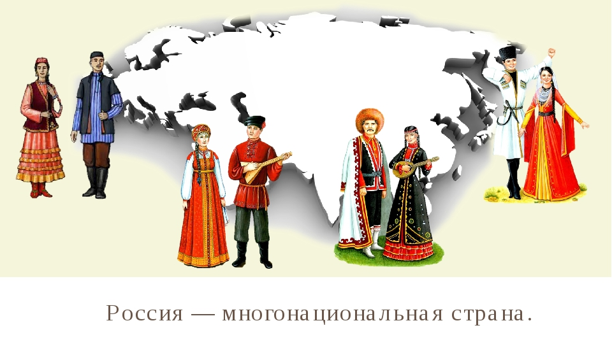
Мы – много - национальный народ

Slide 2
Что говорит закон
Россия – огромная страна.
По территории она больше таких стран как Канада, Китай, США, Индия.
А Франция или Германия могли бы разместиться на нашей территории больше 30 раз!

Slide 3
На территории России проживает более 180 народов.
Русские 115,9млн. 79,8%
Татары 5,6млн. 3,8%
Украинцы 2,9млн. 2%
Башкиры 1,7млн. 1,2%
Чуваши 1,6млн. 1,1%
Чеченцы 1,4млн. 0,9%
Армяне 1,1млн. 0,8%

Slide 4
Национальный состав населения
Чувашской Республики.
Чуваши - 67,8%
Русские - 26,7%
Татары - 2,7%
Мордва - 1,4%
Другие - 1,4%

Slide 5
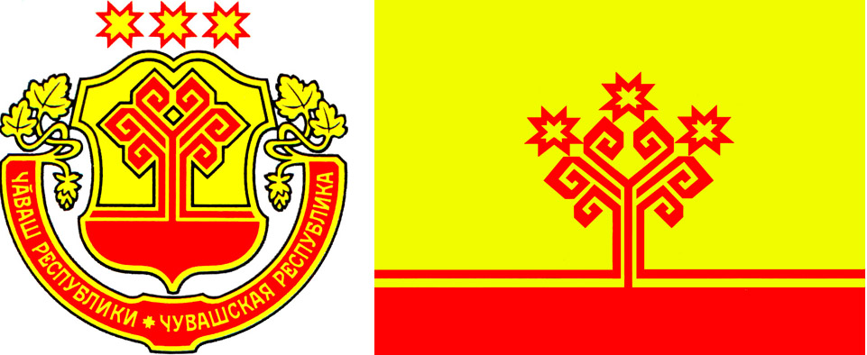

Slide 6

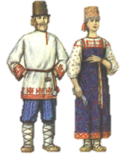

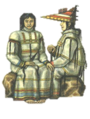
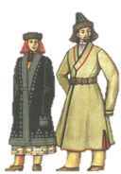
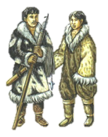
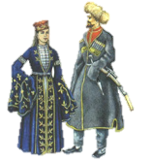
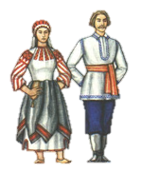
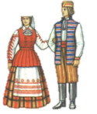

Народы России в национальных костюмах
Неудивительно, что в России прожи-вают люди многих национальностей.
Конституция РФ на-чинается словами: «Мы, многонацио-нальный народ Рос-сийской Федера-ции…»
А это значит, что мы – люди разных национальностей, а народ один – рос-сияне.
татары
алеуты
русские
чукчи
башкиры
черкесы
белорусы
украинцы

Slide 7
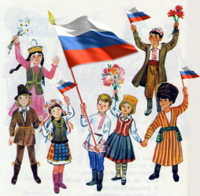
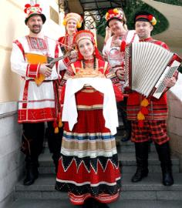
Каждое из слов – «народ» и «нация» употребляется в 2-х значениях.
Во-первых, это группы людей, проживающих на одной территории, объединённых хозяйственными связями, отличающиеся от других своим языком и культурой.
А во-вторых, это все граждане одной страны.

Slide 8
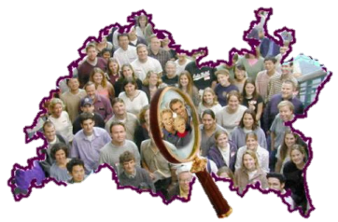
Мы – дети разных народов, мы – один народ
Издавна на территории России вместе с русскими живут украинцы, белорусы, татары, карелы, евреи, армяне и многие-многие другие народы.
По итогам переписи населения 2010 г. в на-шей стране проживают представители около 200 многочисленных и малочисленных национальностей и народов.

Slide 9
Большинство населения России составляют русские.
Русский народ – создатель и строитель нашего государства.
Когда образовалось Древнерусское государство, народы, соседние с предка-ми русского народа славянами стали жить вместе.

Slide 10
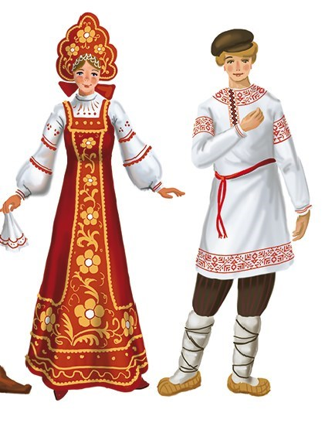

Slide 11
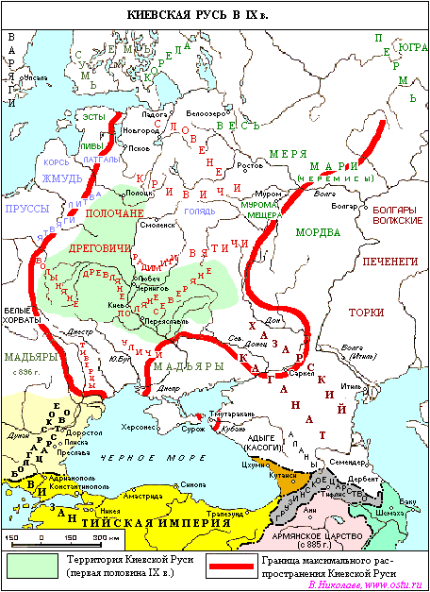

Slide 12
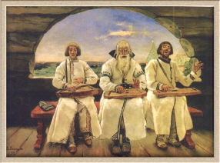
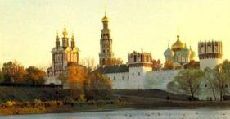
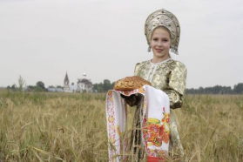
За долгие века ширилась территория России и рос-ла многонациональная семья народов.
Но русский народ и сего-дня составляет основу России, саму её душу.
Особое значение в сплочении народов нашей страны играет великая русская культура – язык, наука, литература, музы-ка, живопись, архитектура.

Slide 13
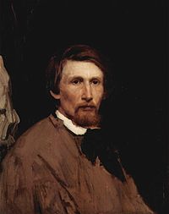
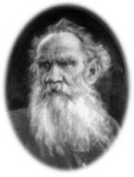
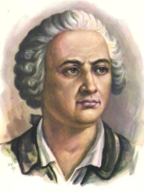
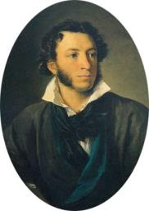
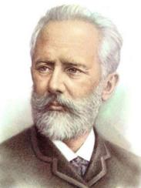
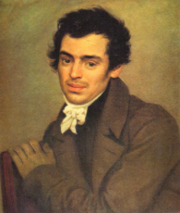
Культурный человек любой национальности знает произведения великих русских авторов прошлого.
Лев Николаевич Толстой
Виктор Михайлович Васнецов
Михаил Васильевич Ломоносов
Константин Андреевич Тон
Александр Сергеевич Пушкин
Пётр Ильич Чайковский

Slide 14

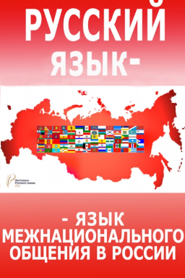
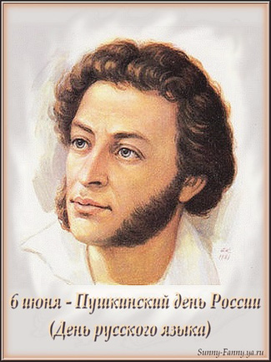
Русский язык не только государственный в Российской Федерации.
Это язык межнационального общения.
А что это, по твоему, значит?

Slide 15
Многонациональная культура России
Даже самый малочисленный народ имеет свою культуру.
Вместе с русской культурой национальные культуры народов России составляет неисчерпаемое духовное богатство на-шей Родины.
У нас общая Родина, общая земля, общая судьба.

Slide 16
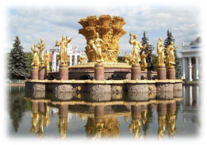
Что такое национальность
Принадлежность человека к определённой нации называют национальностью.
У людей одной национальности, как правило, бывает общий язык, культура. А главное, люди одной национальности осознают своё единство.
Национальность определяет сам человек, его родители.
Национальность не является
ни заслугой, ни достоинством,
ни недостатком.

Slide 17
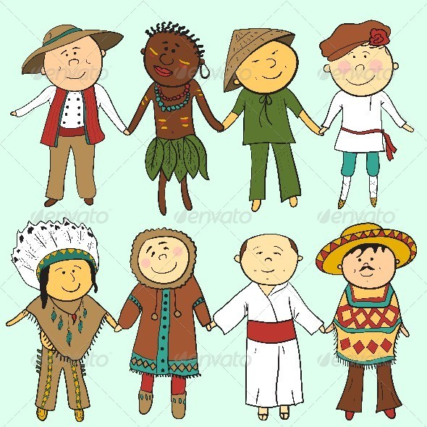

Slide 18
